Slide 1
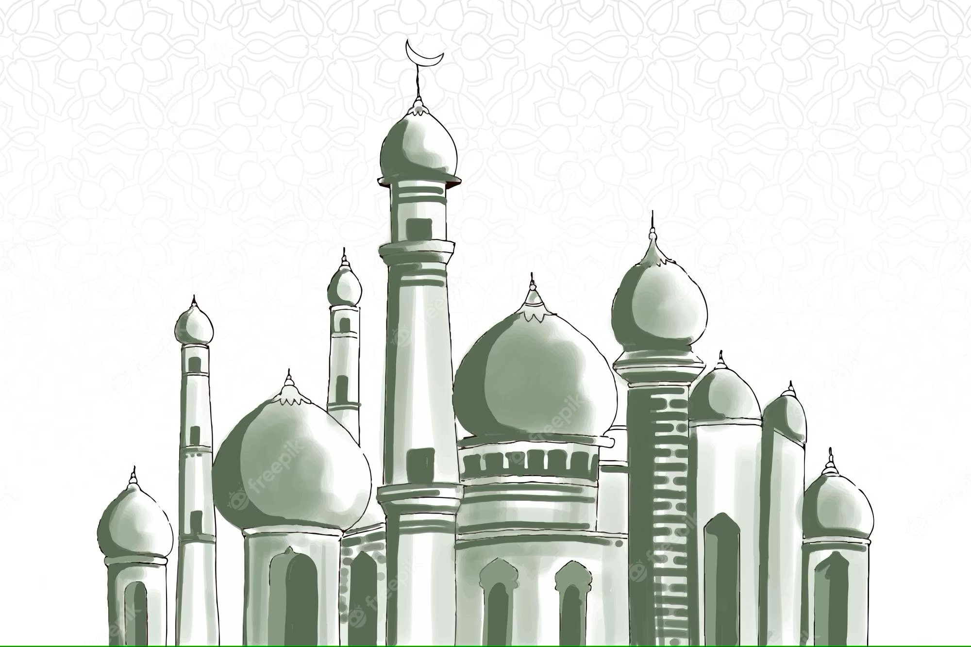

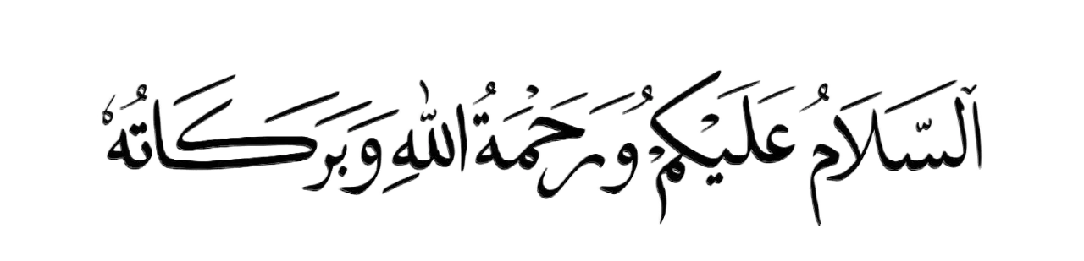
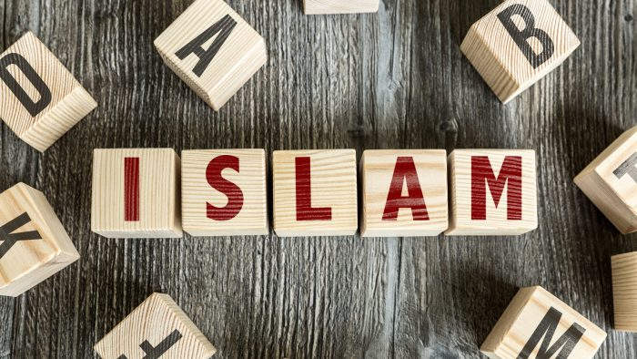
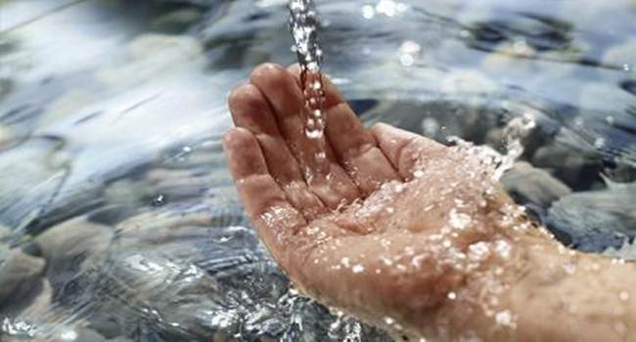
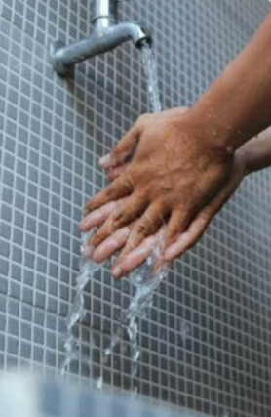
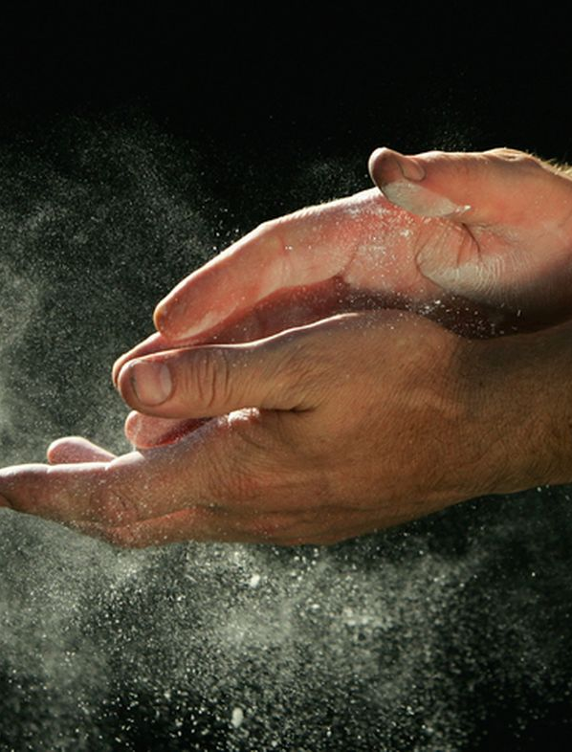
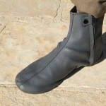

THAHARAH/BERSUCI
PERTEMUAN 3 – MK AGAMA ISLAM
Disampaikan pada semester Ganjil 2024/2025
TIM DOSEN AGAMA ISLAM
Ade Jaya Saputra, S.T., M.Eng.;
Jasirwan.S.Ag. M.Pd.I.; Subur, S.Sos.,M.Pd.; Andi Amma Ruhmah, MA. Ek; Juli Hartati, SPd.I., MP.d
http://www.free-powerpoint-templates-design.com

Slide 2



Agenda
CPMK 3: Mahasiswa mampu menjelaskan dan mempraktekkan tata cara bersuci yang benar
AIR YANG DIGUNAKAN UNTUK BERSUCI
01
Pembahasan mengenai Air yang digunakan untuk bersuci sangat penting dilakukan sebelum dilanjutkan mengenai tata cara bersuci.
WUDHU
02
Wudhu merupakan cara yang paling afdhol dalam bersuci sebelum melakukan ibadah.
TAYAMUM
03
Pembahasan mengenai Tayamum sebagai pengganti jika tidak dapat melaksanakan wudhu
MENGUSAP KHUF/SEPATU
04
Mengusap khuf/sepatu adalah salah satu cara dalam bersuci yang perlu diketahui.

Slide 3
DEFINISI THAHARAH
Ath-Thaharah (الطهارة) dalam bahasa artinya adalah kebersihan. Yaitu bersihnya sesuatu dari kotoran. Inilah maksud dari thaharah dalam bahasa Arab.
Kotoran yang kasat mata,
Kotoran yang kasat mata seperti misalnya sesuatu yang najis, seperti kencing, kotoran manusia, kotoran hewan yang tidak halal dimakan, seperti darah haid, darah selain darah haid, ini adalah kotoran yang kasat mata.
Kotoran yang tidak kasat mata
Seperti misalnya dosa, kemaksiatan, sifat-sifat buruk manusia, akhlak-akhlak buruk manusia, ini kotoran yang tidak kasat mata.
Bersihnya sesuatu dari kotoran (النظافة) itu mencakup kotoran-kotoran yang kasat mata dan kotoran-kotoran yang tidak kasat mata. Ini makna الطهارة di dalam bahasa Arab.

Slide 4
Air yang boleh digunakan untuk bersuci
مَا نَزَلَ مِنَ السَّمَاءِ أَوْنَبَعَ مِنَ الأَرْضِ عَلَى أَيِّ صِفَةٍ كَانَ مِنْ أَصْلِ الخِلْقَةِ
“Segala air yang turun dari langit atau keluar dari dalam bumi dengan bentuk apa pun dalam bentuk yang masih asli.” Inilah yang disebut air mutlak.
Air yang boleh digunakan untuk bersuci ada tujuh yaitu:
Air hujan
Air laut
Air sungai
Air sumur
Mata air
Air salju
Air embun

Slide 5
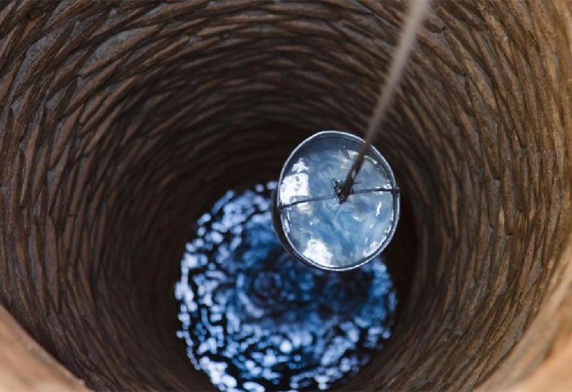
Macam – macam Air
Air itu dibagi menjadi empat:
Pertama: Air thohir muthohhir ghoiru makruh, air yang suci dan menyucikan serta tidak makruh untuk bersuci. Air ini disebut juga air muthlaq.
Kedua: Air thohir muthohhir makruh, air yang suci, tetapi makruh untuk menyucikan, yaitu air musyammas.
Ketiga: Air thohir ghoiru muthohhir, air yang suci, tetapi tidak menyucikan, yaitu: (a) air musta’mal, dan (b) air yang berubah karena bercampur dengan sesuatu yang suci.
Keempat: Air najis, yaitu air yang kemasukan najis dan air tersebut kurang dari dua qullah atau air tersebut sudah mencapai dua qullah lantas berubah.
Air dua qullah adalah air berukuran 500 rithl Baghdad berdasarkan pendapat paling benar.

Slide 6
1. Air Mutlak
Air muthlaq ini biasa disebut pula air thohur (suci dan mensucikan). Maksudnya, air muthlaq adalah air yang tetap seperti kondisi asalnya. Air ini adalah setiap air yang keluar dari dalam bumi maupun turun dari langit. Sebagaimana Allah Ta’ala berfirman,
وَأَنْزَلْنَا مِنَ السَّمَاءِ مَاءً طَهُورًا
“Dan Kami turunkan dari langit air yang suci.” (QS. Al Furqon: 48)
Yang juga termasuk air muthlaq adalah air sungai, air salju, embun, dan air sumur kecuali jika air-air tersebut berubah karena begitu lama dibiarkan atau karena bercampur dengan benda yang suci sehingga air tersebut tidak disebut lagi air muthlaq.
Begitu pula yang termasuk air muthlaq adalah air laut. Nabi shallallahu ‘alaihi wa sallam pernah ditanyakan mengenai air laut, beliau pun menjawab,
هُوَ الطَّهُورُ مَاؤُهُ الْحِلُّ مَيْتَتُهُ
“Air laut tersebut thohur (suci lagi mensucikan), bahkan bangkainya pun halal.” [1]
Air-air inilah yang boleh digunakan untuk berwudhu dan mandi tanpa ada perselisihan pendapat antara para ulama.

Slide 7
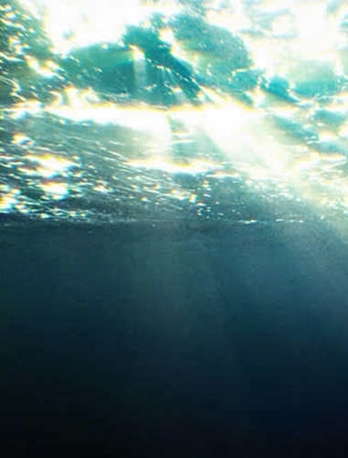
2. Air Musyamas
Air musyammas adalah air yang terpapar matahari, yakni air panas akibat pengaruh sinar matahari. Penggunaan air ini dimakruhkan secara syariat hanya di wilayah panas dalam wadah yang tertutup, kecuali bejana dari naqdain (emas dan perak) mengingat jernihnya inti dua logam mulia ini. Apabila air tersebut dingin, pemakaiannya hilang kemakruhannya.

Slide 8
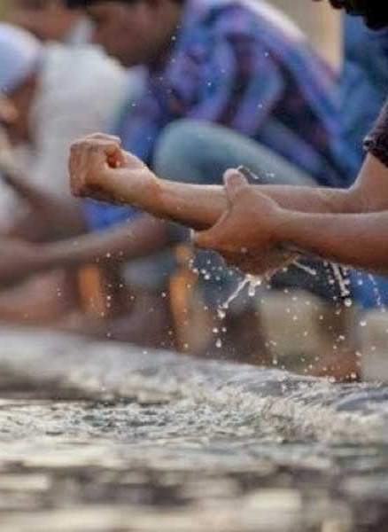
3a. Air Mustakmal
Yang dimaksud air musta’mal adalah air yang jatuh dari anggota wudhu orang yang berwudhu. Atau gampangnya kita sebut air musta’mal dengan air bekas wudhu.
Para ulama berselisih pendapat apakah air ini masih disebut air yang bisa mensucikan (muthohhir) ataukah tidak.
Namun pendapat yang lebih kuat, air musta’mal termasuk air muthohhir (mensucikan, berarti bisa digunakan untuk berwudhu dan mandi) selama ia tidak keluar dari nama air muthlaq atau tidak menjadi najis disebabkan tercampur dengan sesuatu yang najis sehingga merubah bau, rasa atau warnanya. Inilah pendapat yang dianut oleh ‘Ali bin Abi Tholib, Ibnu ‘Umar, Abu Umamah, sekelompok ulama salaf, pendapat yang masyhur dari Malikiyah, merupakan salah satu pendapat dari Imam Asy Syafi’i dan Imam Ahmad, pendapat Ibnu Hazm, Ibnul Mundzir dan Syaikhul Islam Ibnu Taimiyah.

Slide 9
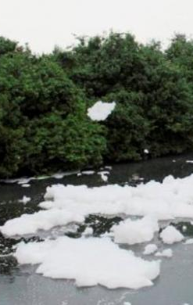
3b. Air tercampur benda suci
Di sini ada dua rincian, yaitu:
1. Jika air tersebut tercampur dengan benda suci dan jumlahnya sedikit, sehingga air tersebut tidak berubah apa-apa dan masih tetap disebut air (air muthlaq), maka ia boleh digunakan untuk berwudhu. Misalnya, air dalam bak yang berukuran 300 liter kemasukan sabun yang hanya seukuran 2 mm, maka tentu saja air tersebut tidak berubah dan boleh digunakan untuk berwudhu.
2. Jika air tersebut tercampur dengan benda suci sehingga air tersebut tidak lagi disebut air (air muthlaq), namun ada “embel-embel” (seperti jika tercampur sabun, disebut air sabun atau tercampur teh, disebut air teh), maka air seperti ini tidak disebut dengan air muthlaq sehingga tidak boleh digunakan untuk bersuci (berwudhu atau mandi)

Slide 10
4. Air Najis
Air najis, yaitu air yang kemasukan najis dan air tersebut kurang dari dua qullah.
Air dua qullah adalah air berukuran 500 rithl Baghdad
وَمَاءٌ نَجِسٌ وَهُوَ الَّذِي حَلَّتْ فِيْهِ نَجَاسَةٌ وَهُوَ دُوْنَ القُلَّتَيْنِ أَوْ كَانَ قُلَّتَيْنِ فَتَغَيَّر
Air najis, yaitu air yang kemasukan najis dan air tersebut kurang dari dua qullah atau air tersebut sudah mencapai dua qullah lantas berubah.
Hadist air najis lebih dari 2 qullah
Jika air telah mencapai dua qullah, tidak ada sesuatu pun yang menajiskannya.” (HR. Ibnu Majah, no. 424
Air dua qullah adalah air seukuran 500 rothl ‘Iraqi yang seukuran 90 mitsqol. Jika disetarakan dengan ukuran sho’, dua qullah sama dengan 93,75 sho’[18]. Sedangkan 1 sho’ seukuran 2,5 atau 3 kg. Jika massa jenis air adalah 1 kg/liter dan 1 sho’ kira-kira seukuran 2,5 kg; berarti ukuran dua qullah adalah 93,75 x 2,5 = 234,375 liter. Jadi, ukuran air dua qullah adalah ukuran sekitar 200 liter. Gambaran riilnya adalah air yang terisi penuh pada bak yang berukuran 1 m x 1 m x 0,2 m.
Sebagian ulama memiliki pendapat bahwa jika air kurang dari dua qullah dan kemasukan najis sedikit ataupun banyak, baik airnya berubah atau tidak, maka air tersebut menjadi najis

Slide 11
Wudhu
Allah Ta’āla berfirman tentang wudhu:
يَا أَيُّهَا الَّذِينَ آمَنُوا إِذَا قُمْتُمْ إِلَى الصَّلَاةِ فَاغْسِلُوا وُجُوهَكُمْ وَأَيْدِيَكُمْ إِلَى الْمَرَافِقِ وَامْسَحُوا بِرُءُوسِكُمْ وَأَرْجُلَكُمْ إِلَى الْكَعْبَيْنِ
“Hai orang-orang yang beriman, apabila kamu hendak mengerjakan shalat, maka basuhlah mukamu dan tanganmu sampai dengan siku, dan usaplah kepalamu dan (basuh) kakimu sampai dengan kedua mata kaki. (QS. Al-Maidah 6).

Slide 12
1. Syarat Wudhu
ISLAM ((الإِسْلاَم
Artinya: Wudhu orang kafir tidak sah.
TAMYIZ ( (التَّمْيِيْزُ.
Tamyiz artinya:
sudah paham khithab (pembicaraan) dan memberikan jawaban,
sudah bisa makan atau minum sendiri, sudah bisa beristinja’ sendiri,
sudah bisa membedakan antara kanan dan kiri (ada yang artikan: bisa membedakan yang baik dan buruk),
sudah bisa membedakan antara tamroh (kurma) dan jamroh (batu kerikil).
BERSIH DARI SESUATU YANG MENGHALANGI AIR MERESAP KE KULIT
عَمَّا يَمْنَعُ وُصُوْلَ الْمَاءِ إِلَى الْبَشَرَةِ.
Seperti kotoran yang ada di bawah kuku jika bukan dari keringat, seperti minyak padat (bukan minyak cair).
TIDAK ADA PADA ANGGOTA WUDHU SESUATU YANG MENGUBAH AIR
أَنْ لاَ يَكُوْنَ عَلَى الْعُضْوِ مَا يُغَيِّرُ الْمَاءَ.
Maksudnya, tidak ada anggota tubuh yang mengubah air dari kemutlakannya seperti ada tinta dan minyak za’faron.

Slide 13
1. Syarat Wudhu
MENGETAHUI WUDHU ITU WAJIB (( الْعِلَمُ بِفَرْضِيَّتِه
Kalau ragu akan wajibnya berwudhu atau ia anggap sunnah, wudhu tidaklah sah
TIDAK MEYAKINI WAJIB WUDHU SEBAGAI SUNNAH WUDHU
( أَنْ لاَ يَعْتَقِدَ فَرْضَاً مِنْ فَرُوْضِهِ سُنَّةً.
Artinya, orang yang berwudhu harus membedakan manakah wajib wudhu, manakah sunnah wudhu.
AIRNYA ITU SUCI DAN MENYUCIKAN ((- الْمَاءُ الطَّهُوْر
Airnya adalah air mutlak, tidak keluar dari istilah air. Air laut dan air sumur adalah contoh air suci.
MASUK WAKTU SHALAT DAN [10] MUWALAH BAGI YANG TERUS MENERUS BERHADATS
وَ10- الْمُوَالاَةُ لِدَائِمِ الْحَدَثِ ,وَ9- دُخُوْلُ الْوَقْتِ
Orang yang terus menerus berhadats harus yakin atau zhann(sangkaan kuat) bahwa waktu shalat telah masuk, lalu ia berwudhu dengan melakukannya secara muwalah (membasuh anggota yang kedua jangan sampai anggota pertama kering), lalu ada muwalah (tidak ada jeda lama) antara wudhu tadi dan shalat.
Contoh:
Wanita istihadhah dan wanita keputihan:
Berwudhu setiap kali masuk waktu shalat
Muwalah: wudhu dilakukan dengan muwalah, muwalah juga ada antara wudhu dan shalat.

Slide 14
2. Syarat Sah Mandi dan Wudhu Tambahan
Menghilangkan najis ‘ainiyyah (yang tampak), bukan najis hukmiyyah.
Mengalirkan air pada seluruh anggota tubuh.
Harus yakin akan hadatsnya.
Terus menerus dalam niat (dawamun niyah hukman), jangan sampai keluar dari niat mandi.
Tidak ada ta’liq dalam niat, misalnya saya berniat wudhu insya Allah.

Slide 15
3. Sunnah-Sunnah Wudhu
Bersiwak.
Mencuci tangan tiga kali di awal wudhu.
Berkumur-kumur tiga kali.
Memasukkan air dalam hidung (istinsyaq) dan mengeluarkannya (istintsar) tiga kali.
Memasukkan air dalam hidung dengan tangan kanan dan mengeluarkannya dengan tangan kiri.
Menyela-nyela jenggot.
Menyela-nyela jari jemari.
Mencuci atau membasuh anggota wudhu sebanyak tiga kali-tiga kali, kecuali ketika mengusap kepala dilanjutkan telinga cukup sekali sebagaimana terdapat dalam banyak riwayat yang menerangkan hal ini.
Memulai mencuci yang kanan kemudian yang kiri.
Menggosok-gosok anggota wudhu.
Mengusap setiap anggota wudhu secara muwalah, tidak ada selang waktu yang lama.
Mengusap telinga dengan cara jari telunjuk mengusap bagian dalam dan jari jempol mengusap bagian luarnya.
Hemat dan sederhana dalam menggunakan air.
Berdo’a setelah wudhu. Dan perlu diingat bahwa tidak ada do’a khusus yang dibaca ketika membasuh setiap anggota wudhu.
Melaksanakan shalat dua raka’at setelah wudhu.

Slide 16
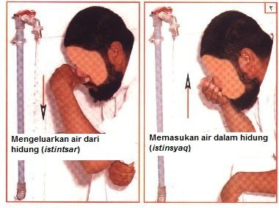
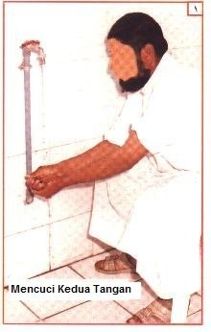
4. Tata Cara Wudhu
Pertama Jika seorang muslim hendak berwudhu, terlebih dahulu ia berniat dalam hatinya.
Kedua: Mengucapkan ‘bismillah’ karena Nabi shallallahu ‘alaihi wa sallam bersabda,
لاَ وُضُوءَ لِمَنْ لَمْ يَذْكُرِ اسْمَ اللَّهِ عَلَيْهِ
“Tidak ada wudhu bagi yang tidak menyebut nama Allah”.[1] Namun jika lupa, maka tidak ada kewajiban apa-apa.
Ketiga: Mencuci kedua tangan sebanyak tiga kali sebelum memulai wudhu.
4. Keempat Berkumur-kumur lalu mengeluarkannya dan dilanjutkan dengan memasukkan (menghirup air dalam hidung (istinsyaq). Lalu mengeluarkan air dari hidung (istintsar).
Hendaklah sungguh-sungguh menghirup air ke dalam hidung kecuali jika dalam keadaan berpuasa.
Catatan: Berkumur-kumur dan memasukkan air dalam hidung dilakukan melalui satu cidukan, tidak mengambil air untuk mulut sendiri dan hidung sendiri. Demikianlah praktek Rasulullah shallallahu ‘alaihi wa sallam.

Slide 17
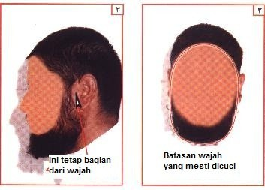
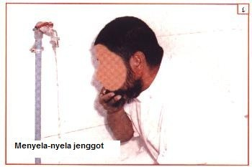
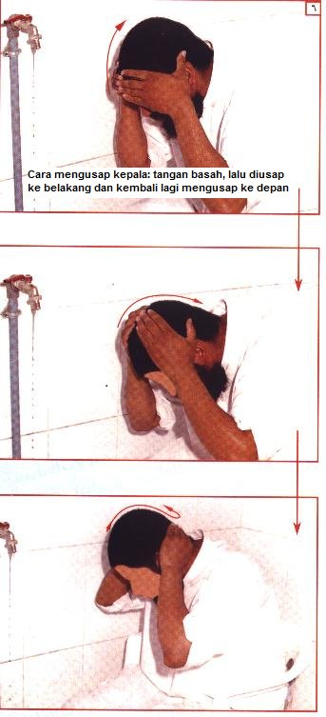
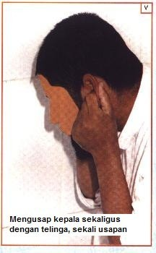
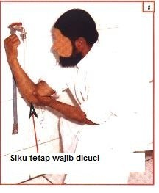
Tata Cara Wudhu
Kelima: Mencuci wajah. Batasan wajah adalah tempat tumbuhnya rambut kepala hingga dau dan dari telinga hingga telinga. Begitu pula rambut yang ada pada wajah, tetap dicuci meskipun tidak lebat, termasuk pula menyela-nyela jenggot.
Keenam: Mencuci kedua tangan hingga siku, karena Allah Ta’ala berfirman,
وَأَيْدِيَكُمْ إِلَى الْمَرَافِقِ
“Dan basuhlah tanganmu sampai dengan siku” (QS. Al Maidah: 6).
Ketujuh: Mengusap kepala disertai telinga sekali. Mengusap kepala dimulai dari depan, kemudian diusap ke belakang sampai ke tengkuk, lalu dibalikkan ke depan. Kemudian dilanjutkan dengan mengusap kedua telinga dengan air yang tersisa dari mengusap kepala.

Slide 18
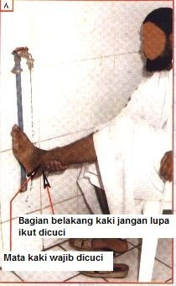
Tata Cara Wudhu
Kedelapan: Mencuci kedua kaki disertai mata kaki. Allah Ta’ala berfirman,
وَأَرْجُلَكُمْ إِلَى الْكَعْبَيْنِ
“Dan (basuh) kakimu sampai dengan kedua mata kaki.” (QS. Al Maidah: 6)
Kesembilan:
Membaca do’a setelah berwudhu:
أَشْهَدُ أَنْ لاَ إِلَـهَ إِلاَّ اللهُ وَحْدَهُ لاَ شَرِيْكَ لَهُ وَأَشْهَدُ أَنَّ مُحَمَّدًا عَبْدُهُ وَرَسُوْلُهُ
اَللَّهُمَّ اجْعَلْنِيْ مِنَ التَّوَّابِيْنَ وَاجْعَلْنِيْ مِنَ الْمُتَطَهِّرِيْنَ
سُبْحَانَكَ اللَّهُمَّ وَبِحَمْدِكَ، أَشْهَدُ أَنْ لاَ إِلَـهَ إِلاَّ أَنْتَ، أَسْتَغْفِرُكَ وَأَتُوْبُ إِلَيْكَ
Asyhadu alla ilaha illallah wahdahu laa syarika lah, wa asyhadu anna muhammadan ‘abduhu wa rosuluh.[2] Allahummaj’alni minat tawwaabiina, waj’alnii minal mutathohhiriin. [3] Subhanakallahumma wa bihamdika, asyhadu alla ilaha illa anta, astaghfiruka wa atuubu ilaik [4].
10. Kesepuluh: Tertib mengerjakan secara berurutan

Slide 19
5. Pembatal – pembatal Wudhu
Ada enam perkara yang membatalkan wudhu:
Keluar sesuatu dari qubul (saluran untuk buang air kecil) atau dubur (saluran untuk buang air besar).
Tidur berat dengan tidak meletakkan pantat di atas tanah.
Hilang kesadaran karena mabuk atau sakit.
Bersentuhan kulit tanpa ada penghalang antara laki-laki dan perempuan yang bukan mahramnya.
Menyentuh kemaluan manusia dengan telapak tangan.
Menyentuh lingkaran dubur manusia, berdasarkan pendapat baru (qaul jadid).

Slide 20
Tayamum
Tayamum adalah di antara bentuk thoharoh (bersuci) sebagai pengganti wudhu dan mandi. Dalam beberapa serial, insya Allah kami akan mengkaji tahap demi tahap perihal tayamum. Kesempatan kali ini kita akan mengangkat bahasan berbagai sebab yang membolehkan kita bertayamum. Namun sebelum itu kita akan melihat alasan dibolehkannya tayamum.
Tayamum secara bahasa berarti al qoshdu, yang artinya berniat atau bermaksud. Makna ini sebagaimana terdapat dalam ayat,
وَلَا تَيَمَّمُوا الْخَبِيثَ مِنْهُ تُنْفِقُونَ
“Dan janganlah kamu (berniat) memilih yang buruk-buruk lalu kamu menafkahkan daripadanya” (QS. Al Baqarah: 267)
Sedangkan secara istilah, tayamum bermaksud menggunakan sho’id (debu atau tanah) untuk mengusap wajah dan kedua telapak tangan dengan niat untuk melaksanakan shalat dan ibadah lainnya. (Fiqh Sunnah, 1: 57)

Slide 21
1. Dalil Tayamum
Dalil dari Al Qur’an, Allah Ta’ala berfirman,
وَإنْ كُنْتُمْ مَرْضَى أو على سَفَرٍ أو جَاءَ أحَدٌ مِنْكُمْ من الغَائطِ أو لامَسْتُم النِّسَاءَ فلمْ تَجِدُوا مَاءً فَتَيَمَّمُوا صَعِيدَاً طَيِّبَاً فَامْسَحُوا بِوجُوهِكُمْ وَأيْديكمْ إنَّ اللَّهَ كَانَ عَفوَّاً غَفورَاً
“Dan jika kamu sakit atau sedang dalam musafir atau datang dari tempat buang air atau kamu telah menyentuh perempuan, kemudian kamu tidak mendapat air, maka bertayamumlah kamu dengan tanah yang baik (suci); usaplah mukamu dan tanganmu. Sesungguhnya Allah Maha Pema’af lagi Maha Pengampun.” (QS. An Nisa’: 43)

Slide 22
2. Kapan Dibolehkan untuk Tayamum?
Secara lebih lengkap sebab yang dimaksud adalah sebagai berikut:
Tidak ada air yaitu tidak ditemukan atau sumber air begitu jauh.
Jika memiliki luka atau penyakit dan khawatir menggunakan air.
Jika air sangat dingin dan sulit dipanaskan.
Jika air diperlukan untuk minum dan khawatir kehausan. (Taisirul Fiqh, 140)
Dalil bolehnya tayamum karena tidak mendapati air sudah diisyaratkan dalam ayat,
فلمْ تَجِدُوا مَاءً فَتَيَمَّمُوا صَعِيدَاً طَيِّبَاً
“Kemudian kamu tidak mendapat air, maka bertayamumlah kamu dengan tanah yang baik (suci) … ” (QS. An Nisa’: 43)

Slide 23
3. Tayamum Pengganti Bersuci dengan Air
Tayamum adalah pengganti bersuci dengan air ketika tidak mampu menggunakan air. Dengan tayamum seseorang boleh melakukan berbagai hal yang dibolehkan ketika bersuci dengan air seperti shalat, thowaf, membaca Al Qur’an dan selain itu. Karena Allah Ta’ala telah menjadikan debu (atau segala hal di permuakaan bumi) itu suci dan mensucikan sebagaimana air pun demikian. Karena
Nabi shallallahu ‘alaihi wa sallam bersabda,
وَجُعِلَتْ تُرْبَتُهَا لَنَا طَهُورًا
“Dan dijadikan debunya untuk kami sebagai alat untuk bersuci ….” (HR. Muslim no. 522). (Al Mulakhoshul Fiqhiy, 1: 70)

Slide 24
4. Tata cara Tayamum
Tata cara tayamum yang shahih dari Rasulullah shallallahu ‘alaihi wa sallam adalah:
Menetup telapak tangan ke sho’id (contoh: debu) sekali tepukan.
Meniup kedua tangan tersebut.
Mengusap wajah sekali.
Mengusap punggung telapak tangan sekali.
Dalil pendukung tata cara tayamum
Ada seseorang mendatangi ‘Umar bin Al Khottob, ia berkata, “Aku junub dan tidak bisa menggunakan air.” ‘Ammar bin Yasir lalu berkata pada ‘Umar bin Khottob mengenai kejadian ia dahulu, “Aku dahulu berada dalam safar. Aku dan engkau sama-sama tidak boleh shalat. Adapun aku kala itu mengguling-gulingkan badanku ke tanah, lalu aku shalat. Aku pun menyebutkan tindakanku tadi pada Nabi shallallahu ‘alaihi wa sallam, lantas beliau bersabda, “Cukup bagimu melakukan seperti ini.” Lantas beliau shallallahu ‘alaihi wa sallam mencontohkan dengan menepuk kedua telapak tangannya ke tanah, lalu beliau tiup kedua telapak tersebut, kemudian beliau mengusap wajah dan kedua telapak tangannya. (HR. Bukhari no. 338 dan Muslim no. 368)
Dalam riwayat Muslim disebutkan,
ثُمَّ ضَرَبَ بِيَدَيْهِ الأَرْضَ ضَرْبَةً وَاحِدَةً ثُمَّ مَسَحَ الشِّمَالَ عَلَى الْيَمِينِ وَظَاهِرَ كَفَّيْهِ وَوَجْهَهُ
“Kemudian Nabi shallallahu ‘alaihi wa sallam menepuk kedua telapak tangannya ke tanah dengan sekali tepukan, kemudian beliau usap tangan kiri atas tangan kanan, lalu beliau usap punggung kedua telapak tangannya, dan mengusap wajahnya.”

Slide 25
Mengusap khuf (sepatu) ketika berwudhu
Khuf adalah alas kaki dari kulit yang menutupi mata kaki[2].
Tentang dalil pensyariatan mengusap khuf adalah dari berbagai hadits Nabawiyah. Di antaranya dari hadits ‘Ali bin Abi Tholib radhiyallahu ‘anhu,
لَوْ كَانَ الدِّينُ بِالرَّأْىِ لَكَانَ أَسْفَلُ الْخُفِّ أَوْلَى بِالْمَسْحِ مِنْ أَعْلاَهُ وَقَدْ رَأَيْتُ رَسُولَ اللَّهِ -صلى الله عليه وسلم- يَمْسَحُ عَلَى ظَاهِرِ خُفَّيْهِ.
“Seandainya agama itu dengan logika semata, maka tentu bagian bawah khuf lebih pantas untuk diusap daripada bagian atasnya. Namun sungguh aku sendiri telah melihat Rasulullah shallallahu ‘alaihi wa sallam mengusap bagian atas khufnya. [HR. Abu Daud no. 162. Syaikh Al Albani mengatakan bahwa hadits ini shahih.]

Slide 26
Hukum Mengusap Khuf
Hukum asal mengusap khuf adalah boleh. Menurut mayoritas ulama, mencuci kaki lebih afdhol (lebih utama) daripada mengusap khuf. Mengusap khuf adalah rukhsoh (keringanan) dalam ajaran Islam. Allah subhanahu wa ta’ala amat menyukai orang yang mengambil rukhsoh (keringanan), sebagaimana Dia suka jika seseorang menjauhi larangan-Nya
Hikmah Mengusap Khuf
Hikmah mengusap khuf adalah untuk mendatangkan kemudahan dan keringanan bagi setiap muslim. Kesulitan yang dihadapi barangkali adalah kesulitan untuk melepas khuf dan mencuci kedua kaki, apalagi saat musim dingin atau ketika mendapati cuaca yang amat dingin.

Slide 27
Syarat bolehnya mengusap khuf
Syarat yang harus dipenuhi agar dibolehkan mengusap khuf adalah sebelum mengenakan khuf dalam keadaan bersuci (berwudhu atau mandi[13]) terlebih dahulu. Hal ini berdasarkan hadits Al Mughiroh bin Syu’bah, ia berkata, “Pada suatu malam di suatu perjalanan aku pernah bersama Nabi shallallahu ‘alaihi wa sallam. Lalu aku sodorkan pada beliau bejana berisi air. Kemudian beliau membasuh wajahnya, lengannya, mengusap kepalanya. Kemudian aku ingin melepaskan sepatu beliau shallallahu ‘alaihi wa sallam, namun beliau berkata,
دَعْهُمَا ، فَإِنِّى أَدْخَلْتُهُمَا طَاهِرَتَيْنِ » . فَمَسَحَ عَلَيْهِمَا
“Biarkan keduanya (tetap kukenakan). Karena aku telah memakai keduanya dalam keadaan bersuci sebelumnya.” Lalu beliau cukup mengusap khufnya saja (HR. Ahmad 4/251, Bukhari no. 206 dan Muslim no. 274)
Syarat ini yaitu mengenakan khuf dalam keadaan sudah bersuci dengan sempurna adalah syarat yang disepakati oleh para ulama

Slide 28
Bagian Mana yang diusap?
Bagian khuf yang diusap bukanlah seluruh khuf, atau bukan pula pada bagian bawah yang biasa menginjak tanah atau kotoran. Yang diajarkan dalam Islam, ketika berwudhu bagian khuf yang diusap adalah bagian punggung khuf (atas). Jadi cukup bagian atas khuf yang dibasahi lalu khuf diusap (tidak perlu air dialirkan), sebagaimana definisi “mengusap” (مَسْحِ) yang sudah disebutkan di awal.
Dalilnya adalah hadits dari ‘Ali bin Abi Tholib, Nabi shallallahu ‘alaihi wa sallam bersabda,
لَوْ كَانَ الدِّينُ بِالرَّأْىِ لَكَانَ أَسْفَلُ الْخُفِّ أَوْلَى بِالْمَسْحِ مِنْ أَعْلاَهُ وَقَدْ رَأَيْتُ رَسُولَ اللَّهِ -صلى الله عليه وسلم- يَمْسَحُ عَلَى ظَاهِرِ خُفَّيْهِ.
“Seandainya agama itu dengan logika semata, maka tentu bagian bawah khuf lebih pantas untuk diusap daripada bagian atasnya. Namun sungguh aku sendiri telah melihat Rasulullah shallallahu ‘alaihi wa sallam mengusap bagian atas khufnya
Jangka Waktu bolehnya mengusap khuf
Keringanan mengusap khuf di sini bukan selamanya, ada masanya yang dibatasi oleh ajaran Islam. Bagi orang yang mukim, jangka waktu mengusap khuf adalah sehari semalam (1×24 jam), sedangkan untuk musafir selama tiga hari tiga malam (3×24 jam).

Slide 29
Cara Mengusap Khuf
Setelah berwudhu secara sempurna lalu mengenakan khuf,
kemudian setelah itu tatkala ingin berwudhu cukup khuf saja yang diusap sebagai ganti dari mencuci (membasuh) kaki.
Keringanan seperti ini diberikan bagi orang mukim selama 1×24 jam dan bagi musafir selama 3×24 jam.
Namun ketika seseorang terkena hadats besar (yaitu junub), wajib baginya melepas sepatunya saat bersuci.

Slide 30
Kapan dihitung 1x24 jam atau 3x24 jam?
Hitungannya adalah dimulai dari mengusap pertama kali setelah berhadats. Demikian pendapat Imam Ahmad, Al Auzai, An Nawawi, Ibnul Mundzir, dan Ibnu ‘Utsaimin. Karena Nabi shallallahu ‘alaihi wa sallam katakan “musafir mengusap” atau “mukim mengusap”. Ini menunjukkan bahwa waktu permulaan sebagai hitungan memulai mengusap adalah ketika mengusap khuf pertama kali. Demikian pemahaman tekstual (zhohir) dari hadits. Wallahu a’lam
Pembatal mengusap Khuf
Berakhirnya waktu mengusap khuf.
Terkena junub.
Melepas sepatu.

Slide 31
Wallahu a'lam bish-shawab
“Hanya Allah yang lebih mengetahui kebenaran yang sesungguhnya”

Slide 32
References
https://rumaysho.com/30817-matan-taqrib-penjelasan-macam-macam-air-suci-hingga-air-najis.html
https://muslim.or.id/1853-air-yang-digunakan-untuk-berwudhu.html
https://rumaysho.com/2048-panduan-wudhu-praktis.html
Shahih Fiqh Sunnah, Abu Malik Kamal bin Asy Sayyid Salim, cetakan Al Maktabah At Taufiqiyah.
https://rumaysho.com/2092-panduan-tayamum-1-kapan-kita-boleh-tayamum.html
https://rumaysho.com/2122-panduan-tayamum-3-tata-cara-tayamum-praktis.html
https://muslim.or.id/5860-hukum-mengusap-khuf-sepatu.html

Slide 33
Tugas - 3
Baca Kembali handout/materi PPT ini dan jawablah pertanyaan berikut:
Apa itu wudhu dalam Islam, dan mengapa penting dalam ibadah?
Sebutkan air yang boleh digunakan sebagai air wudhu dalam Islam.
Kasus 1: Kesalahan dalam Wudhu
Saad adalah seorang Muslim yang ingin menjalankan salat (sholat) lima waktu. Dia melakukan wudhu, tetapi kemudian dia merasa ragu apakah wudhunya sah atau tidak. Apa yang seharusnya Saad lakukan dalam situasi ini? Jelaskan tata cara wudhu yang benar dan apa yang perlu dia lakukan jika ada kesalahan dalam wudhu.
Kasus 2: Wudhu di Tempat Kerja
Amina bekerja di sebuah perusahaan di mana dia adalah satu-satunya Muslim. Dia ingin menjalankan salat (sholat) dzuhur selama istirahat makan siangnya di tempat kerja. Bagaimana Amina dapat melakukan wudhu dengan benar di tempat kerja tanpa fasilitas khusus untuk wudhu? Jelaskan langkah-langkah yang harus diikuti Amina dalam situasi ini.
Kasus 3: Wudhu Anak-Anak
Ibu dari dua anak kecil, Ahmad dan Fatimah, ingin mengajarkan mereka tata cara wudhu. Bagaimana ibu ini dapat mengajarkan Ahmad dan Fatimah untuk melakukan wudhu dengan benar dalam bahasa yang mudah dimengerti oleh anak-anak? Buatlah panduan singkat untuk mengajarkan tata cara wudhu kepada anak-anak.

Slide 34
Tugas - 3
6. Kasus 4: Ketidaktersediaan Air di Lingkungan Terpencil
Ahmad berada di sebuah daerah terpencil di mana tidak ada akses air yang bersih. Dia ingin menjalankan salat (sholat) dan tahu bahwa wudhu atau tayamum adalah syaratnya. Bagaimana Ahmad dapat melakukan tayamum dengan benar dalam situasi ini? Jelaskan langkah-langkah yang perlu diikuti oleh Ahmad.
7. Kasus 5: Luka pada Tangan
Siti memiliki luka parah pada tangan kanannya yang terbalut perban. Dia ingin menjalankan salat (sholat) tapi tidak bisa mencuci wajah dan kedua tangannya seperti yang diperlukan dalam wudhu. Apakah tayamum bisa digunakan sebagai pengganti wudhu dalam situasi ini? Jelaskan mengapa atau mengapa tidak, dan bagaimana Siti dapat melakukan tayamum jika memang diperbolehkan.
8. Kasus 6: Terjebak dalam Perjalanan Darat yang Panjang
Amir sedang dalam perjalanan darat yang panjang dan tidak ada air yang cukup untuk wudhu. Dia ingin menjalankan salat (sholat) di tengah perjalanan. Bagaimana Amir dapat melakukan tayamum dalam kondisi ini? Jelaskan tata cara tayamum yang benar dalam situasi perjalanan ini.
Bagaimana tata cara mengenakan khuf (sepatu khusus) dalam Islam?
Apa yang harus dilakukan jika seseorang memakai khuf dan ingin melakukan wudhu?
Bagaimana aturan mengenai waktu pemakaian khuf?

Slide 35
SEMOGA ALLAH MEMBERI TAUFIK & HIDAYAH JAZAKUMULLAHU KHAIRAN
إِذَا مَاتَ الْإِنْسَانُ انْقَطَعَ عَمَلُهُ إِلَّا مِنْ ثَلَاثٍ: صَدَقَةٍ جَارِيَةٍ، أَوْ عِلْمٍ يُنْتَفَعُ بِهِ، أَوْ وَلَدٍ صَالِحٍ يَدْعُو لَهُ
“Jika seorang manusia meninggal, terputuslah amalnya, kecuali dari tiga hal: sedekah jariyah, ilmu yang bermanfaat, atau anak shalih yang berdoa untuknya” (HR. Muslim).
DOA KAFARATUL MAJELIS: Subhaanakallaahumma wa bihamdika, asyhadu al-laa ilaaha illaa anta, astaghfiruka, wa atuubu ilaik.
Artinya, “Maha Suci Engkau ya Allah, aku memuji-Mu. Aku bersaksi bahwa tidak ada sesembahan yang berhak disembah kecuali Engkau, aku minta ampun dan bertobat kepada-Mu.”

